Slide 1
第十二章
英语语音弱化

Slide 2
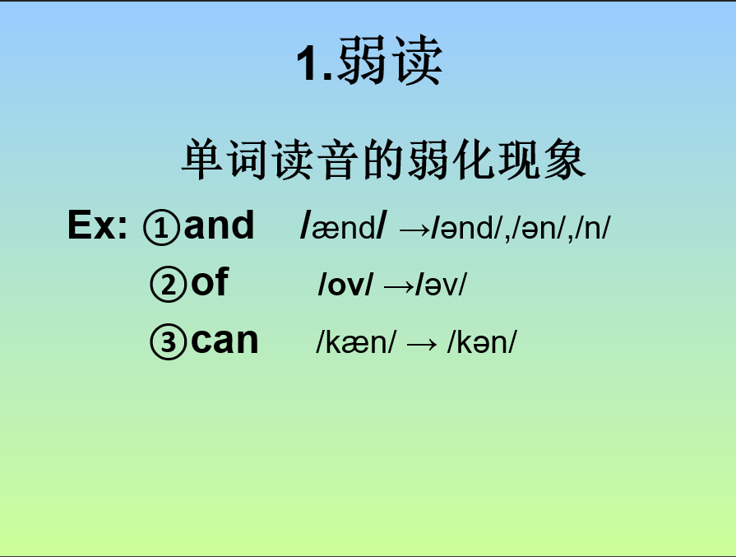


THINKBUTION

Slide 3
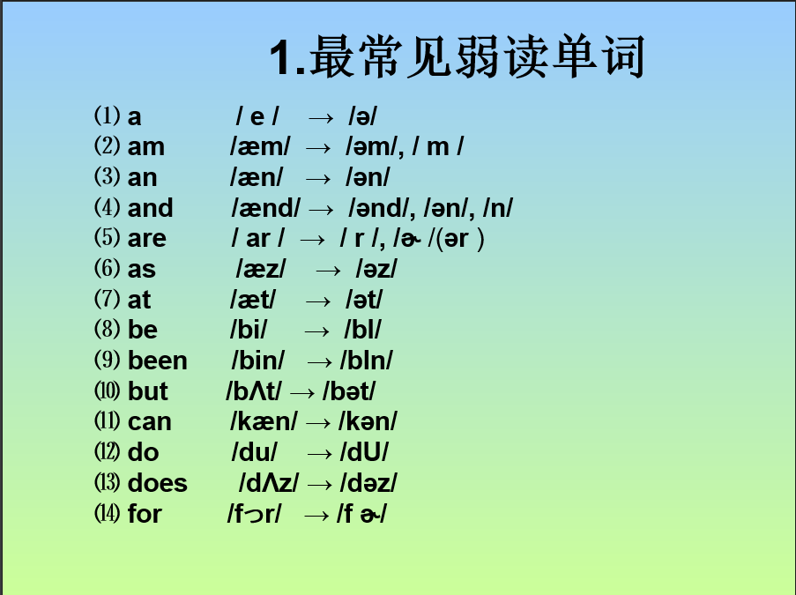

Slide 4
弱读即元音音素的弱化，指一个单词中的元音音素在口语中由于说话时语速快或在句子中处于次要位置而不被强调等原因，不能发一完全而标准的读音，却变为强度较弱的其他元音的现象。例如元音音素[i:]有时会弱化为[i]，进一步还可弱化为[[]。
2017.2.15

Slide 5
2月
英语中的许多单词都因元音的弱化存在两种或两种以上不同的读音。其中一种为强式读法，另一种或几种为弱式读法。当一个单词被单独读出，或在连贯性句子中被特别强调时，该单词用强式读法。词典和课本上的注音音标一般为强式读音。
而当一个单词处于一个连贯的句子中又非该句子主要意思所在，因而不被重读时，它的发音常以弱式读法读出。这种弱式读法就是我们说的元音的弱化，亦称弱读。词典或课本上一般不标注单词的弱音或只标注单词的少数几个弱音形式，但人们的听觉实际听到的总是经过变化的弱音，而不是书本上的标准读音。经常听人抱怨说：外国人说的英语常常和老师教的读音不一样！重要的原因之一就是老师教的是单词的标准音，而外国人说的则是单词置于上下文中的某种弱读。弱读也是听力中最基本、最普遍的问题之一。
A PERSON,
WAITING FOR YOU
IN THE DEPTHS OF TIME！
There is a person, waiting for you in the depths of time. Chase your dreams became my goal, a grizzled troubadour captive of sorrow and tears

Slide 6
2月
元音弱化遵循着阶梯性的规律：
1)元音弱化的第一阶梯是，如果一个元音的弱化程度不太厉害，则它仅改变为比它低一级的元音发出。如：[i:]可弱化为[i]。如单词he[hi:]在日常口语中最常发出的实际上是[hi]的音，而不是完完全全的[hi:]。只要仔细听一下磁带或体会一下自己以自然速度说口语时的发音就会发现这一点。
同理，其他元音在第一阶梯的弱化形式为：[U:]弱化为[U]，[C:]弱化为[C]，[[:]弱化为[[]，[ei]弱化为[i]等。
属于这种情况的弱化由于变化较小，在听觉上并不能感到明显的差别，因而也不构成明显听力障碍。故第一阶梯的弱化尚不能造成四级听力的失分。
15日
A PERSON,
WAITING FOR YOU
IN THE DEPTHS OF TIME！
There is a person, waiting for you in the depths of time. Chase your dreams became my goal, a grizzled troubadour captive of sorrow and tears

Slide 7
弱化的第二阶梯是所有的元音经过一定程度弱化后都可以变为[[]音,这使元音发生了较大程度的弱化，是所有元音共有的弱化状态，所以弱音中表现形式最多的就是这一[[]音。例如：
单词 for from to some am do have does
强式 [fC:] [frC:m] [tU:] [sQm] [Am] [dU:] [hAv] [dQz]
弱式 [f[] [fr[m] [t[] [s[m] [[m] [d[] [h[v] [d[z]
当元音弱化为第二阶梯的形式时，发音已与原来的标准发音截然不同，它是造成四级听力失分的主要弱音形式。
I
U
I would like to do every day morning, when you just wake up every day
我愿做每一天的晨光，在每天你刚醒来的时候

Slide 8

3)弱化的第三阶梯，是元音音素因过分弱化而消失。这一阶段的弱化可视为失音的一种。这往往在语速过快时，出现于长句子中被弱读的单词上。比如for的弱读形式除了[f[]外，还有一种形式即[fr]。前文提到的for him的弱读形式[fr[m]即由此而生。其具体弱化过程可表示为：
(1)[fC:rim] [h]被击穿，即轻辅音[h]因弱化而消失，使两词连读。
(2)[f[r[m] for中的[C:]和him的[i:]都弱化为了[[]。这时for him两词的读音和单词forum的弱读形式相同。

Slide 9
3)[fr[m] for中的[C:]音因弱化而完全消失。这时for him两词的读音和单词from的弱读相同。
元音弱化达到了第三阶梯，实际读音与标准音相比已是面目全非。很多同学即使反复听磁带仍不能理解何以会有这样的单词，就是因为这个原因。
三阶梯元音弱化表
C: C B: Q i: i [: [ U: U A e ei Bi Ci Z[ U[
C B i [ U e [i [i [i

Slide 10
Thank you!

